Slide 1
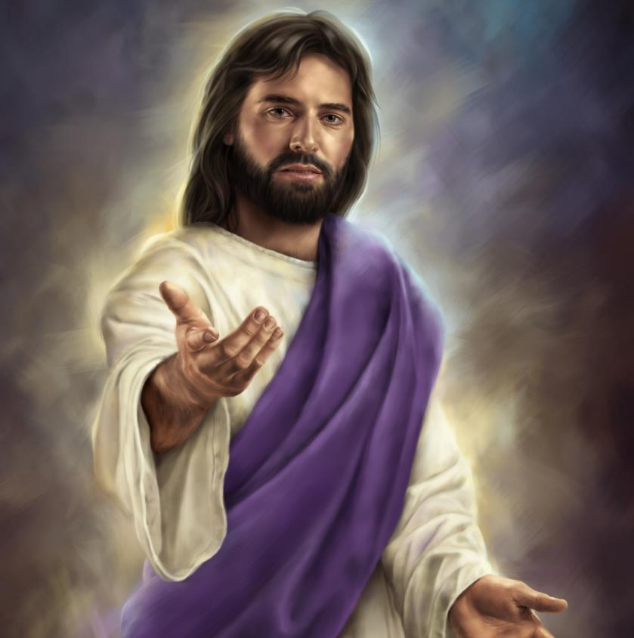
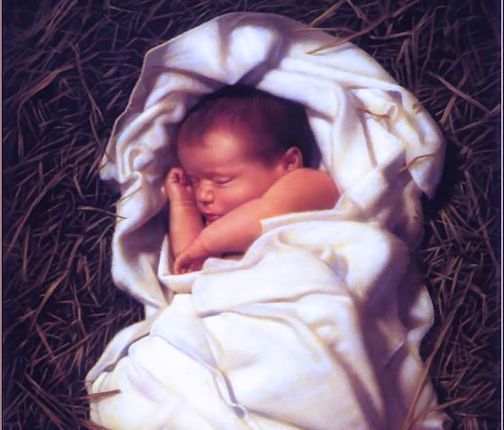
いと高き平和の君
2021年1月30日
聖書研究ガイド 第５課

Slide 2

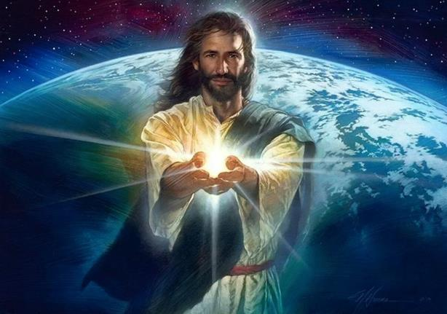

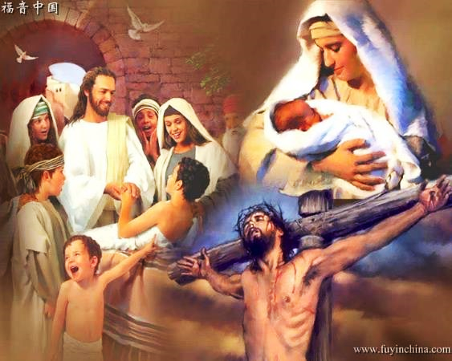




イザヤ書9章から12章では、南ユダ王国と北イスラエル王国の反乱の文脈の中でメシヤが紹介されています。
イエス様はメシアです。イエス様は、罪を非難し、神の民を叱責するために来られました。
何よりも、イエス様はまた、ご自分の民を教育し、慰め、救うために来られました。イザヤがこれらの章でどのようにイエス様を紹介したかを学びましょう。
ガリラヤの辱めが終わる。イザヤ 9:1-5
ひとりのみどりごが生まれた。イザヤ 9:6-7
神の憤りの杖 イザヤ 9:8-10:34
「根」と「枝」は一つ イザヤ11章
「わたしを慰められた」 イザヤ12章

Slide 3

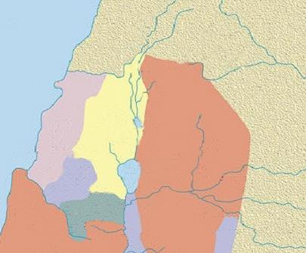
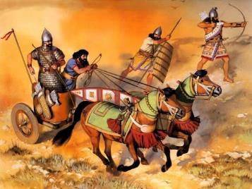
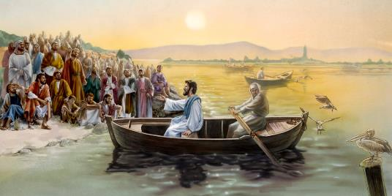
ガリラヤの辱めが終わる
暗やみの中に歩んでいた民は大いなる光を見た。暗黒の地に住んでいた人々の上に光が照った。 イザヤ 9:2; マタイ 4:16
アハズ王の援助要請に応えて、ティグラト・ピレセル3世は北イスラエル王国を攻撃し、ナフタリ、ゼブルン、トランスヨルダンの各地域を支配下におきました。その後、シャルマネセル5世が北イスラエル王国の残りの領土を征服し、残った住民を追放しました。
この地は最初に征服され、異教の闇に包まれました（イザヤ8:22）。また、メシアがもたらす光を最初に見ることになりました。
アッシリア
ガリラヤ湖
カペナウム
ナフタリ
ゼブルン
イエス様は、公生涯の間、ほとんどの時間をガリラヤ湖畔周辺、この地域で過ごしました。 マタイ 4:12-17

Slide 4

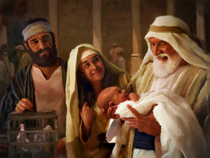
ひとりのみどりごが生まれた
ひとりのみどりごがわれわれのために生れた、ひとりの男の子がわれわれに与えられた。まつりごとはその肩にあり、その名は、「霊妙なる議士、大能の神、
とこしえの父、平和の君」ととなえられる。 イザヤ 9:6
この預言されたみどり子とは、救い主イエス様のことです。
不思議な助言者: 主のみ使い（イエス様ご自身）がサムソンの両親を訪問した時に使った名前と同じです (士師記 13:18)
大能の神: 神の受肉したお方であり、力強く勇敢な英雄です。
(ヨハネ 1:1、ヨハネ第一 5:20)
とこしえの父: イエス様は永遠のお方です、人とその世界を創造されたので、全人類の父です。(ヨハネ 1:3; コロサイ 1:16; ペテロ第二 3:18)
平和の君: イエス様は平和をもたらすために地上に来られた義の
王様です。(黙示録 17:14; ヨハネ 14:27; ヨハネ 16:33)

Slide 5

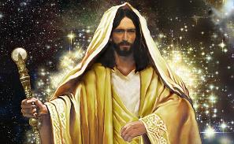
神の憤りの杖
それでも主の怒りはやまず、なおも、そのみ手を伸ばされる。
イザヤ 9:12, 17, 21; 10:4
[1] 敵から攻撃される
(9:8-12)
[2]不従順なリーダーたちは滅ぼされる
(9:13-17)
[3] 土地は荒廃し、飢饉が起こる (9:18-21)
[4] The
不当な裁判官たちは倒れる(10:1-4)
神様は、彼らの邪悪な行いのために、神様の民を杖で罰しなければなりませんでした（イザヤ9:4）。これは、彼らが罪を悔い改めて神様のもとに戻ってくるように、神様が彼らに苦難を負わせたということです。
この苦難は四つの段階に分かれており、それぞれの段階がより厳しくなっています。
もし民が悔い改めていたら、その苦難は収まっていたでしょう（レビ記26:14-39参照）。
神様はイスラエルの民に、神様に従うか、従わないかを選ぶ権利を与えられました（自由意志）。今日の私たちにも、同じようにこの決断をさせておられます。
神様は、私たちの不従順の結果によって、私たちを悔い改めへと導き、神様のもとに戻ってくるときに、赦してくださるのです。

Slide 6

戦争、国外追放、弾圧、国の力と名誉の喪失などの厳しい裁きは、これらすべては、彼らの中に神様を認めない不遜な者たちが悔い改めるよう導かれるために起こったのです。北の王国の十部族はすぐに国々の間に散らされ，その都市は荒廃したままになり、敵対する国々の破壊的な軍隊は、彼らの土地を何度も何度も掃討し、エルサレムさえもついに陥落し、南ユダ王国は捕囚として連れていかれましたが、約束の地は永遠に完全に見捨てられたままにはなりませんでした。
E.G.ホワイト著 (Ye Shall Receive Power, September 14) 英文

Slide 7

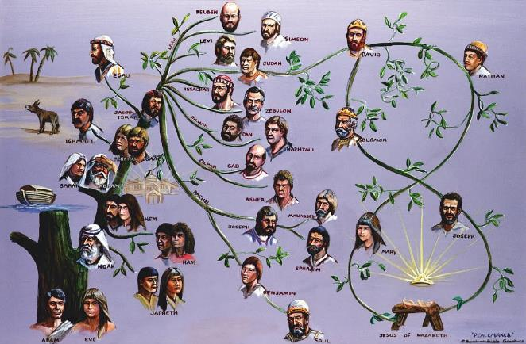
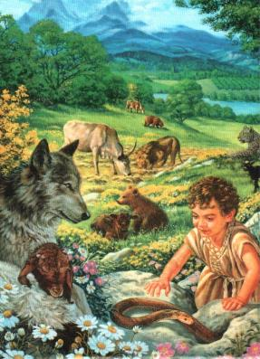
「根」と『枝」は一つ
エッサイの株から一つの芽が出、その根から一つの若枝が生えて実を結び、 イザヤ 11:1
「エッサイの株」は、メシアがダビデの子孫（エッサイの根）からなるということを表しています。これが、イエス様がご自身を「ダビデの若枝とまた子孫」と言われたのです（黙示録22:16）。
イエス様の主な目的の一つは、罪、背教、反逆に終止符を打ち、永遠の平和を確立することでした。これは、イエス様の公生涯、死、復活、昇天と天で父なる神様の右に座するところから始まりました。しかし、まだそれは終わっておりません。
「牛と熊は草を食べ、その子たちは一緒に横たわり、ライオンは牛のように藁を食べます。授乳中の子はコブラの穴のそばで遊び、離乳中の子は毒蛇の巣穴に手を入れる」（イザヤ書11:7-8）。

Slide 8

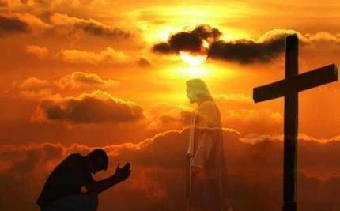
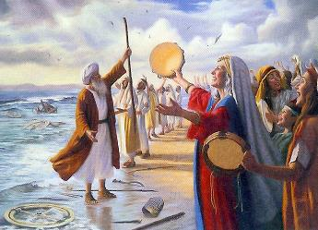
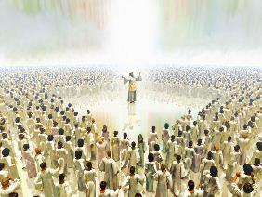
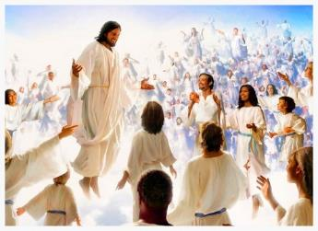
私は慰められた
見よ、神はわが救である。わたしは信頼して恐れることはない。
主なる神はわが力、わが歌であり、わが救となられたからである」。 イザヤ 12:2
天使はヨセフとマリアに、メシアは「イエス」、つまり「主は私の救いです」（マタイ1:21、ルカ1:31）と名付けるようにと告げました。
イザヤ12章は、イザヤが救い主を賛美するために歌いました。彼は私たちに「そのみわざをもろもろの民の中につたえよ。」（4節）と励まし、モーセが紅海を渡った後に賛美した勝利の歌（出エジプト記15章）を思い起こさせています。
黙示録15章にも勝利の賛美があります。その場合、１４万４千人は驚くほど似たような賛美をしています。イエス様は唯一の救いの源です。
イエス様は私たちの賛美となり、「神のしもべモーセの歌と小羊の歌」を一緒に賛美します。(黙示録15:3)

Slide 9

キリストは「平和の君」である（イザヤ ９：６）。キリストのみわざは、罪が破壊した平和を、天と地に回復することである。「このように、わたしたちは、信仰によって義とされたのだから、わたしたちの主イエス・キリストにより、神に対して平和を得ている」（ローマ ５：１ ）。だれでも罪と絶縁することに同意し、キリストの愛に心を開く者は、この天の平和を持つ者となる。これ以外に、平和の基はない
E.G.ホワイト著『祝福の山』 p. ３４)

